Slide 1

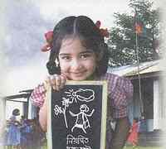
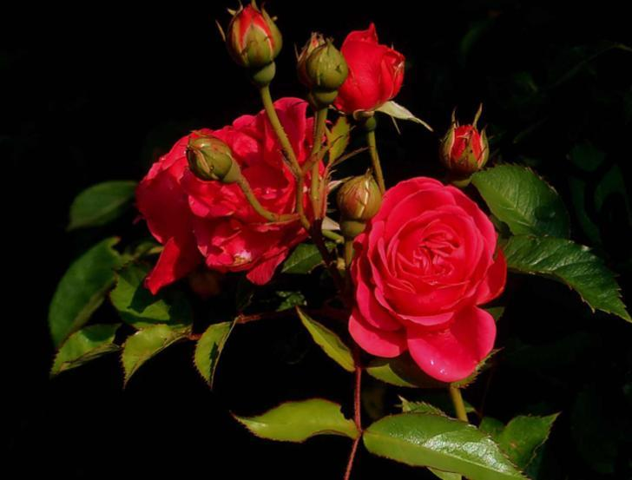
নিরাপত্তাবোধ পরিবেশ সৃষ্টি
স্বাগতম

Slide 2
পরিচিতি
পাঠ পরিচিতি:
শিক্ষক পরিচিতি:
শ্রেণি: তৃতীয়
বিষয়: বাংলাদেশ ও বিশ্বপরিচয়
পৃষ্ঠা: ২১
সময়: ৪৫ মিনিট
মোহা: জাহাঙ্গীর রেজা
প্রধান শিক্ষক
কানারহাট মডেল সরকারি
প্রাথমিক বিদ্যালয়

Slide 3
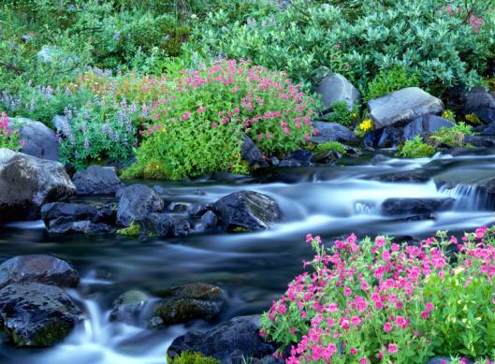
আবেগ সৃষ্টি
ভিডিও
Notes:
নেট ধির গতির জন্য ভিডিও দেয়া সম্ভব হয়নি।

Slide 4
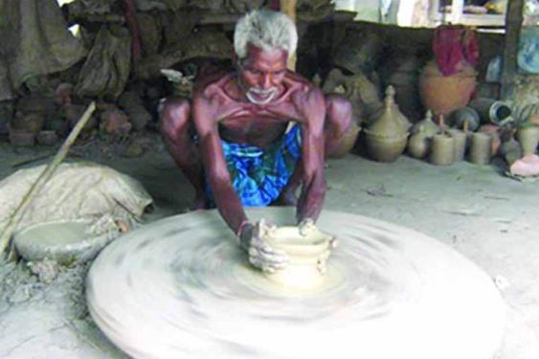
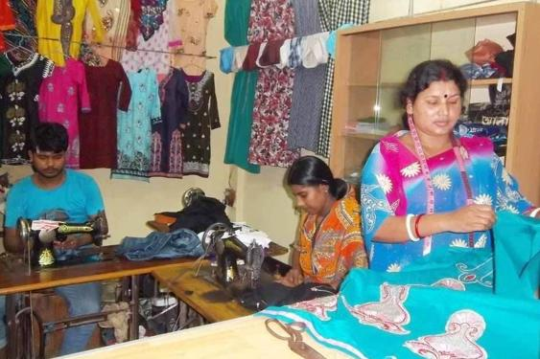
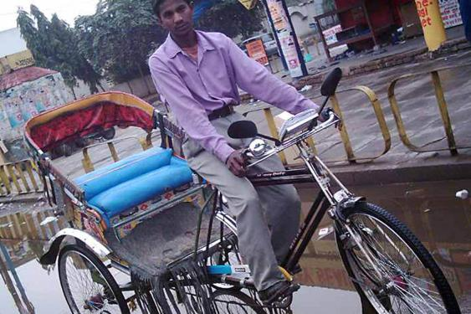
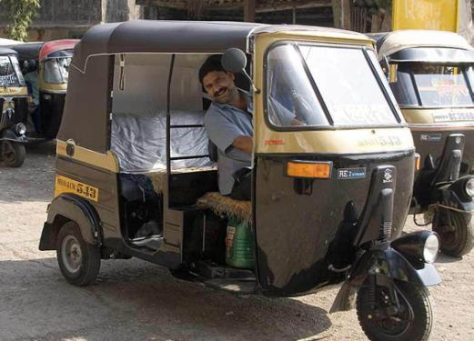
ছবিগুলো দেখ

Slide 5
পাঠ ঘোষণা
সমাজের বিভিন্ন পেশা

Slide 6

শিখনফল
➲ সমাজের বিভিন্ন পেশার নাম বলতে ও লিখতে পারবে।
➲ কুমার, দর্জি, গাড়িচালক, রিকশাচালক ইত্যাদি পেশাজীবী মানুষের কাজ বলতে ও লিখতে পারবে।

Slide 7
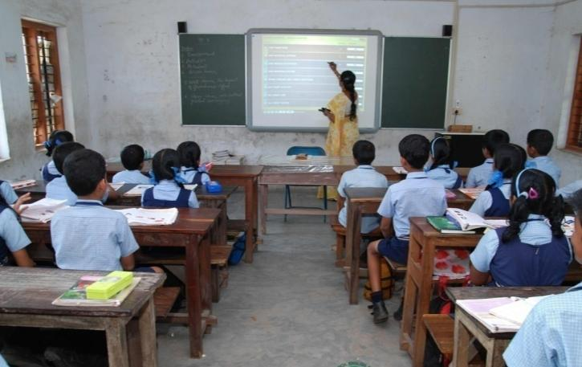
উপস্থাপন
সময়: ২০ মিনিট

Slide 8
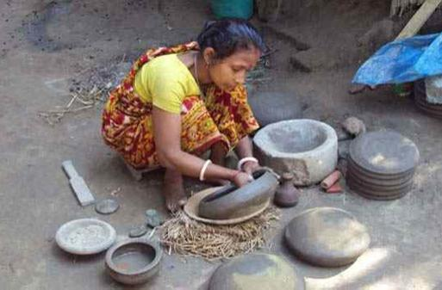
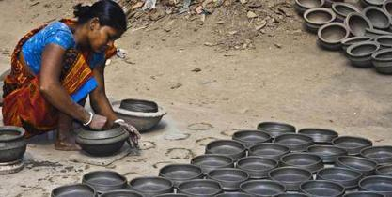
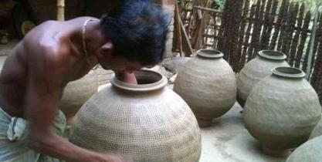
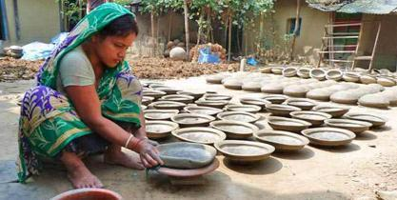
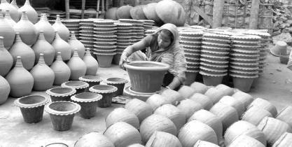
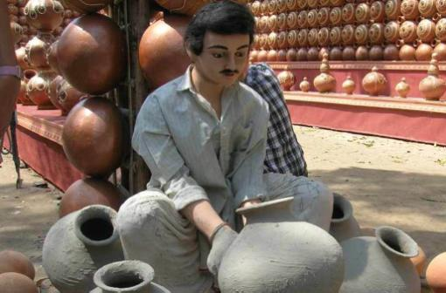
সমাজের বিভিন্ন পেশা
কুমার
কুমার মাটি দিয়ে হাঁড়ি, পাতিল, কলস, টব ইত্যাদি তৈরি করেন। এগুলো আমরা বিভিন্ন কাজে ব্যবহার করি।

Slide 9
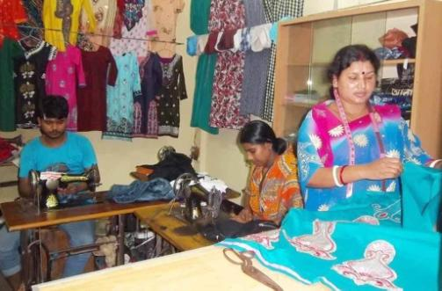
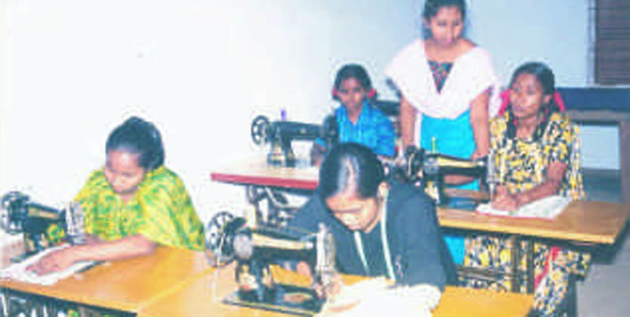
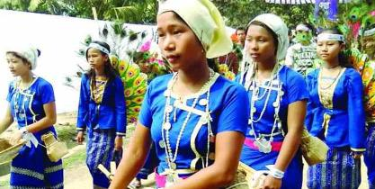
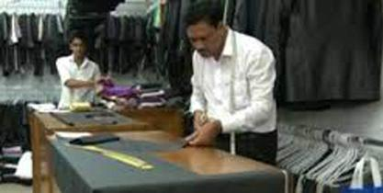
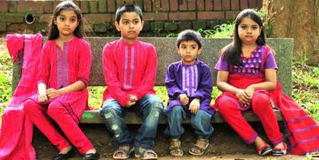
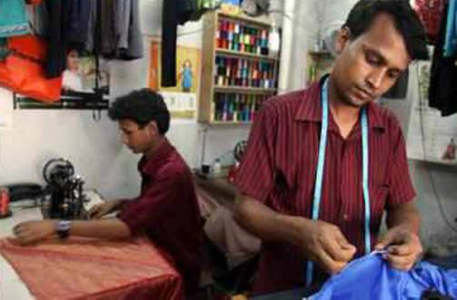
সমাজের বিভিন্ন পেশা
দর্জি
দর্জি কাপড় দিয়ে নানা রকম পোশাক তৈরি করেন। সকলে এসব পোশাক পরে। আমরা উৎসব অনুষ্ঠানে নতুন পোশাক পরে আনন্দ পাই।

Slide 10
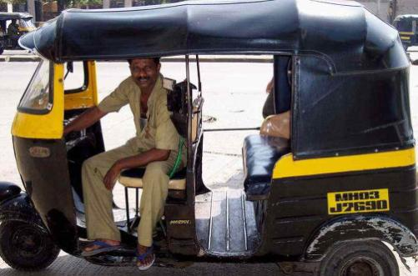
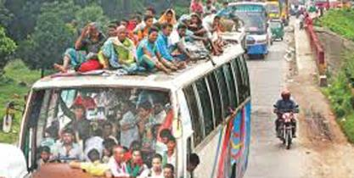
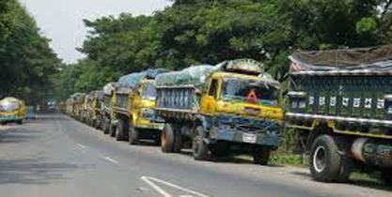
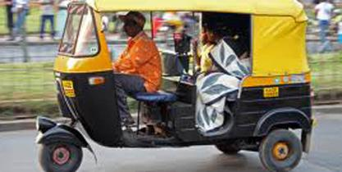
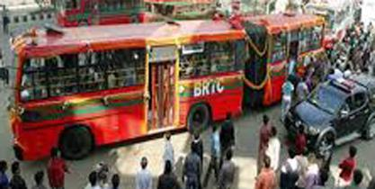
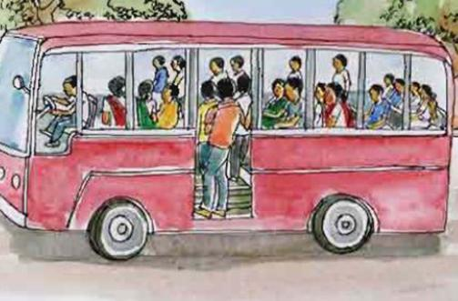
সমাজের বিভিন্ন পেশা
গাড়িচালক
গাড়িচালক বাস, ট্রাক, টেক্সি, স্কুটার ইত্যাদি গাড়ি চালান। গাড়িতে আমরা বিভিন্ন জায়গায় যাওয়া-আসা করি। মানুষ গাড়িতে নানা রকম মালপত্র আনা-নেওয়া করে।

Slide 11
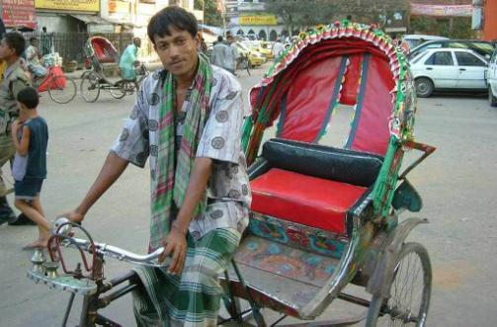
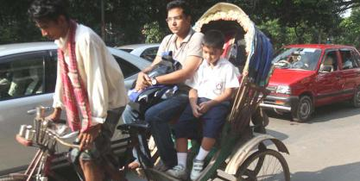
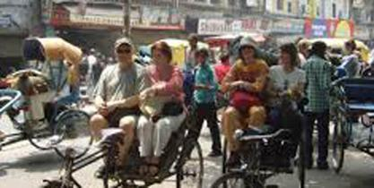
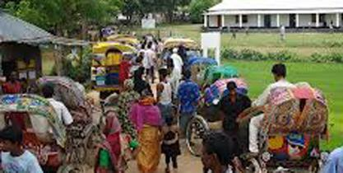
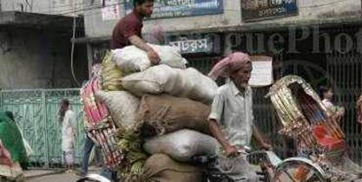
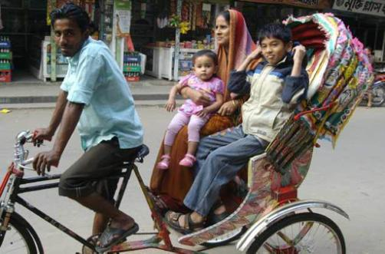
সমাজের বিভিন্ন পেশা
রিকশাচালক
রিকশাচালক রিকশা চালিয়ে মানুষকে বিভিন্ন জায়গায় পৌঁছে দেন। তারা রিকশায় মালপত্র আনা-নেওয়া করেন। এতে সকলের সুবিধা হয়।

Slide 12
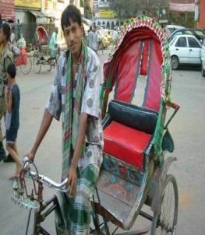



সমাজের বিভিন্ন পেশা
রিকশাচালক
কুমার
বিভিন্ন পেশা
গাড়িচালক
দর্জি

Slide 13
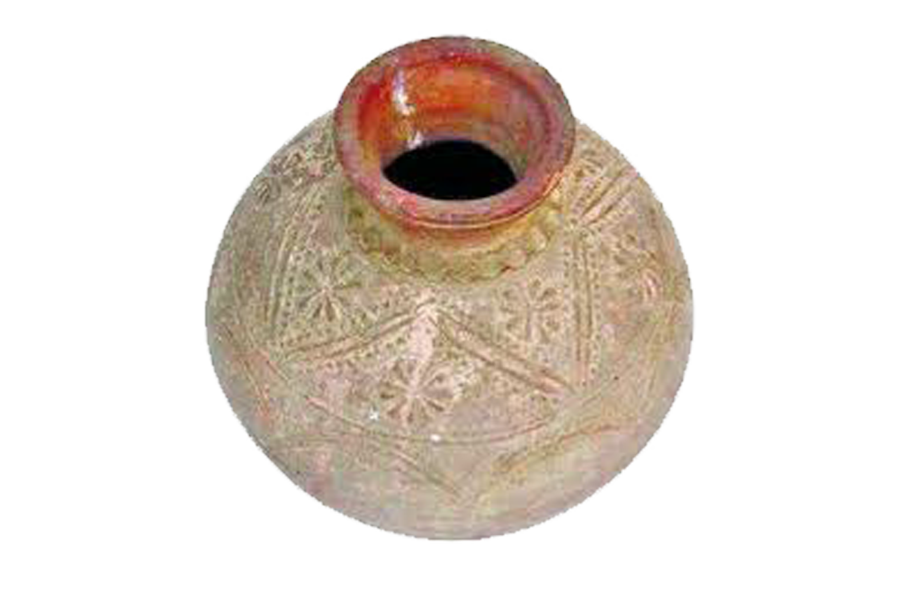
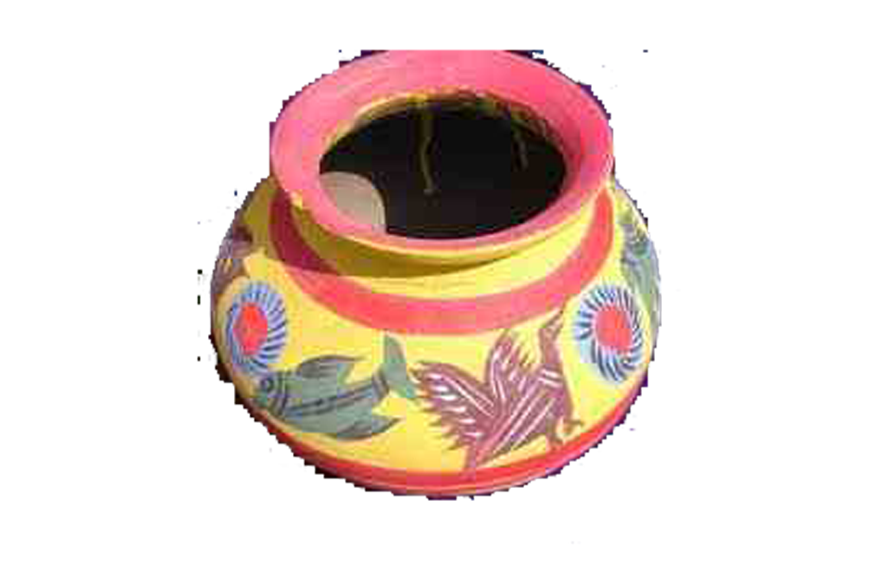
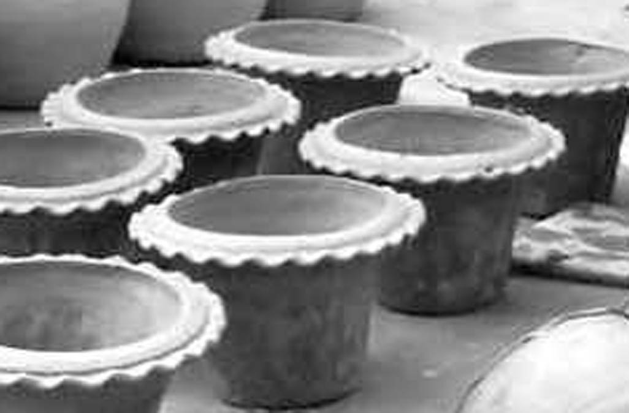
সমাজের বিভিন্ন পেশা
কলস
টব
হাঁড়ি
কুমারের
তৈরি জিনিসপত্র

Slide 14
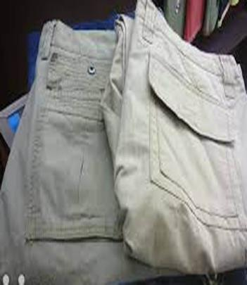
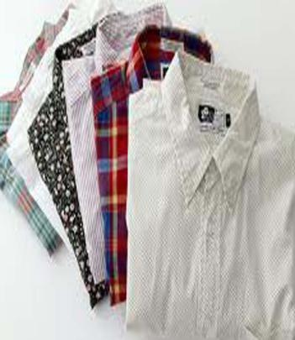
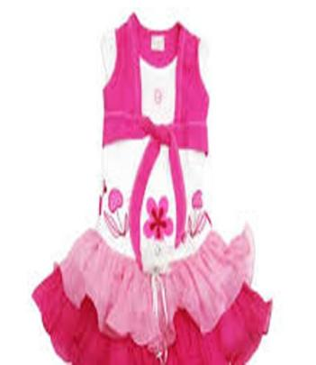
সমাজের বিভিন্ন পেশা
প্যান্ট
শার্ট
ফ্রক
দর্জির
তৈরি পোশাক

Slide 15
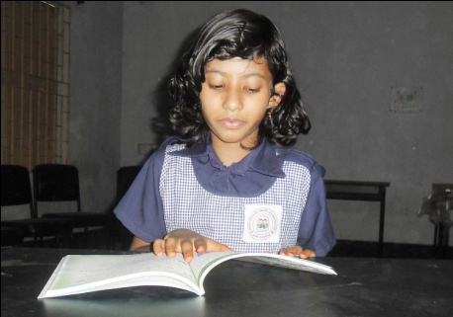
নিরব পাঠ
সময়: 5 মিনিট
পাঠ্য বইয়ের সাথে সংযোগ স্থাপন
পৃষ্ঠা: ২১ ও ২২

Slide 16
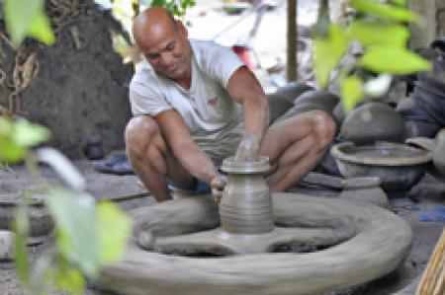
দলীয় কাজ
সময়: ৭ মিনিট
1। নিচের প্রশ্নগুলোর উত্তর লিখ:
ক. ছবিটি কোন পেশার সাথে জড়িত?
খ. গাড়ি চালক কী কী গাড়ি চালান?
গ. তোমরা বাড়িতে ও বিদ্যালয়ে কুমারের তৈরি যে সকল জিনিসপত্র ব্যবহার কর তার একটি তালিকা তৈরি কর।

Slide 17
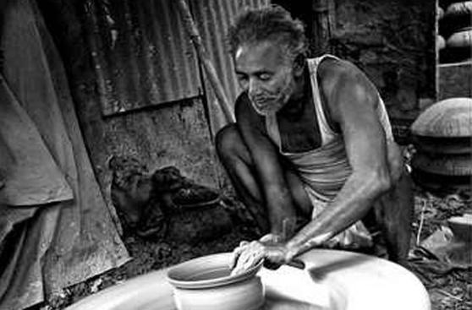

জোড়ায় কাজ
সময়: ৪ মিনিট
১.
২.
উপরের চিত্রের মানুষগুলোর পেশা এবং তাদের তৈরি দু’টি করে জিনিসপত্রের নাম লিখ।

Slide 18

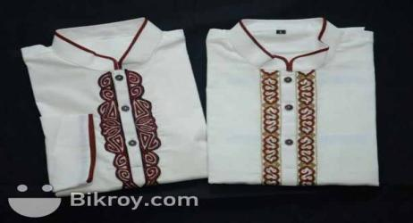
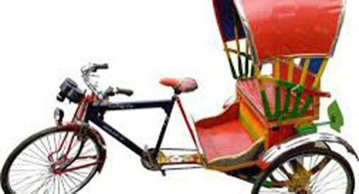
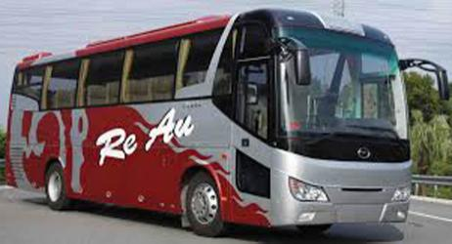
মূল্যায়ন
সময়: ৪ মিনিট
১.
২.
৩.
৪.
ছবিগুলোর নাম লিখ। নামের পাশে ছবিগুলোর সাথে যুক্ত পেশাজীবীর নাম লিখ।

Slide 19
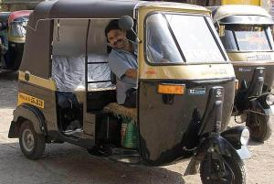
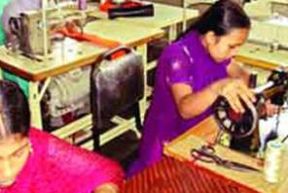
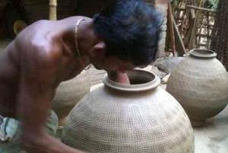
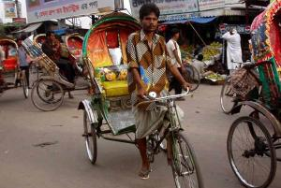
বাড়ির কাজ
তোমার পছন্দের পেশাজীবী সম্পর্কে চার লাইন লিখে নিয়ে আনবে।

Slide 20

পাঠ সমাপ্তি
ধন্যবাদ

